Slide 1
Drop The Beat
2013182001 강수빈

Slide 2
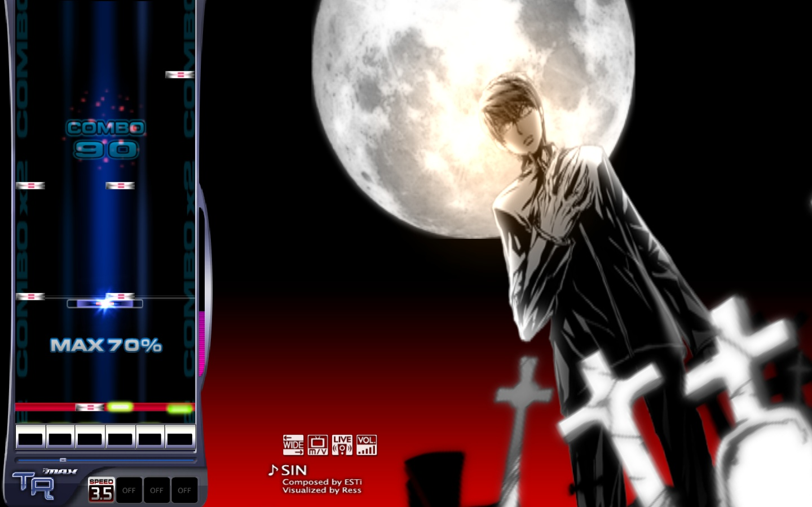
메인 컨셉
노래에 맞추어 내려오는 노트들을 키보드로 타건하여 실제 연주와 유사한 경험을 할 수 있도록 함.

Slide 3
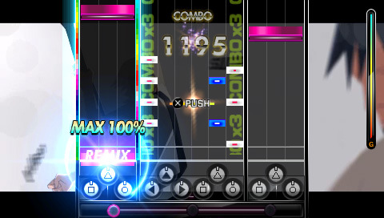
게임 메인 플레이 구성
노트들은 정해진 속도에 따라서 내려옴
타건 성공시 콤보 증가
실패시 콤보 리셋!
타이밍에 맞추어 해당 키보드를 타건!
타건시 정확도에 따라 점수 차등!
타건 정확도에 따라 쌓이는 피버!
사용하면 획득점수 증가!
타건 실패시 hp 감소
성공시 hp 증가!

Slide 4
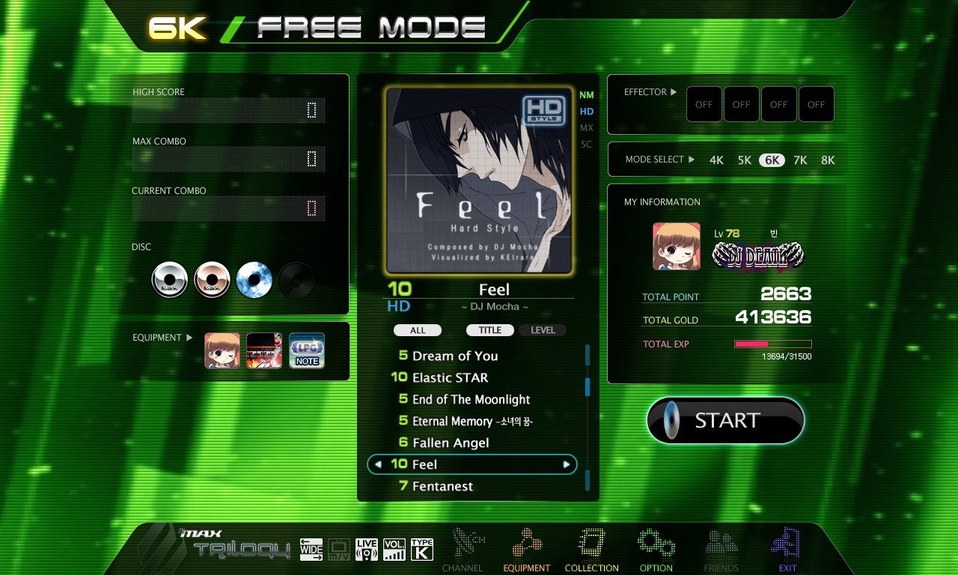
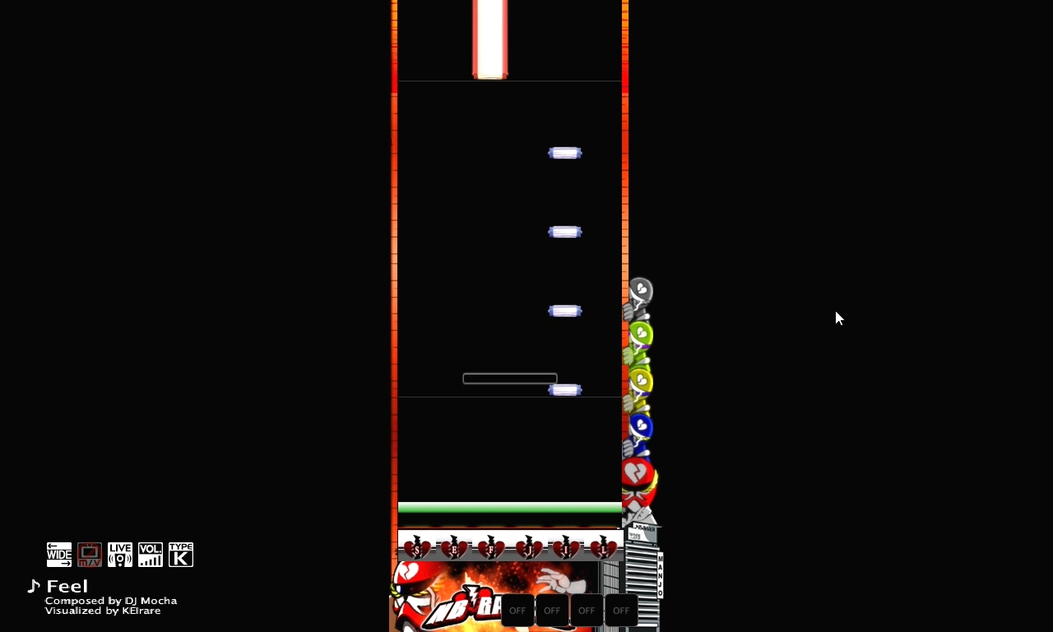
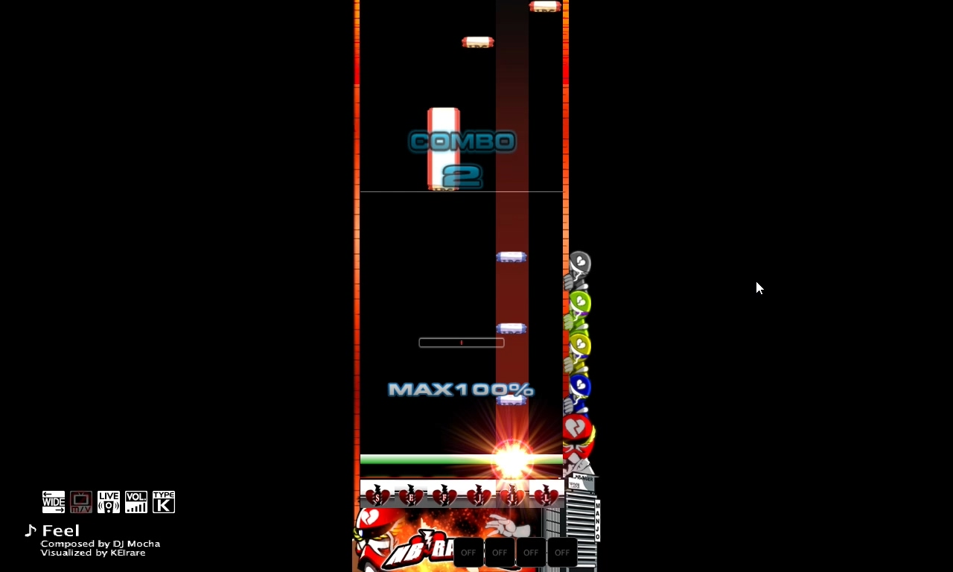
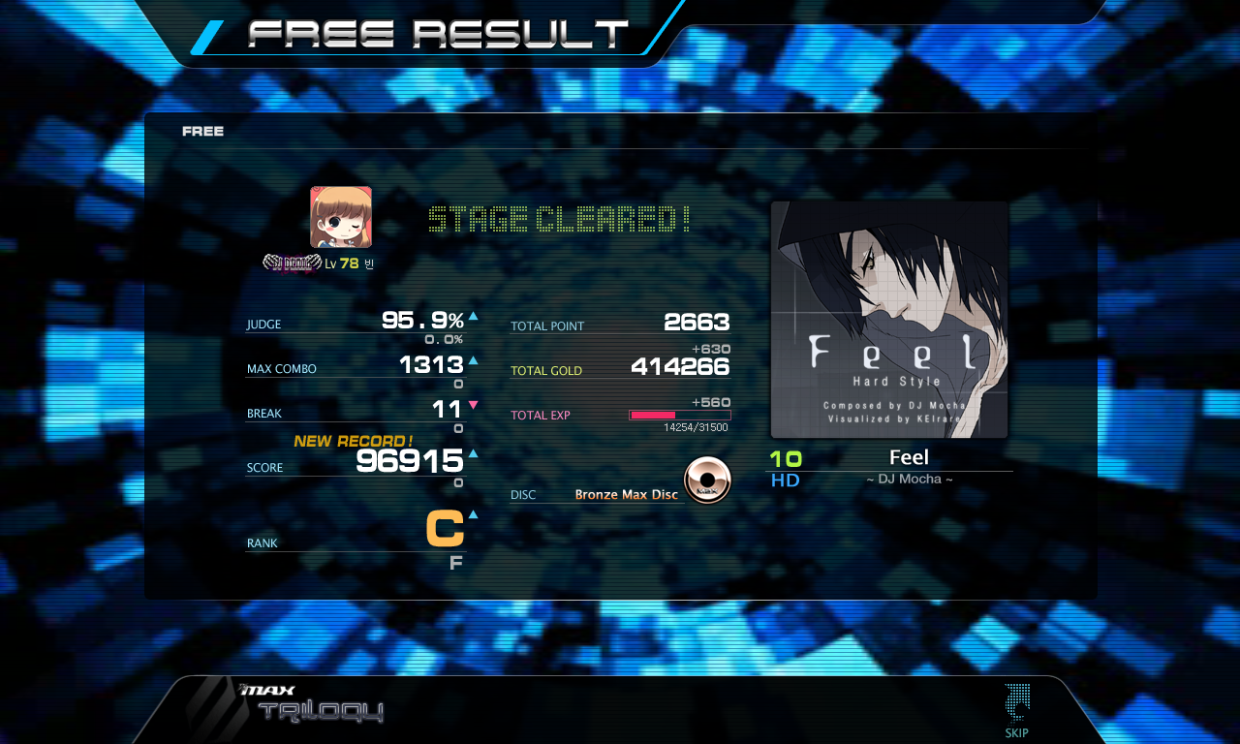
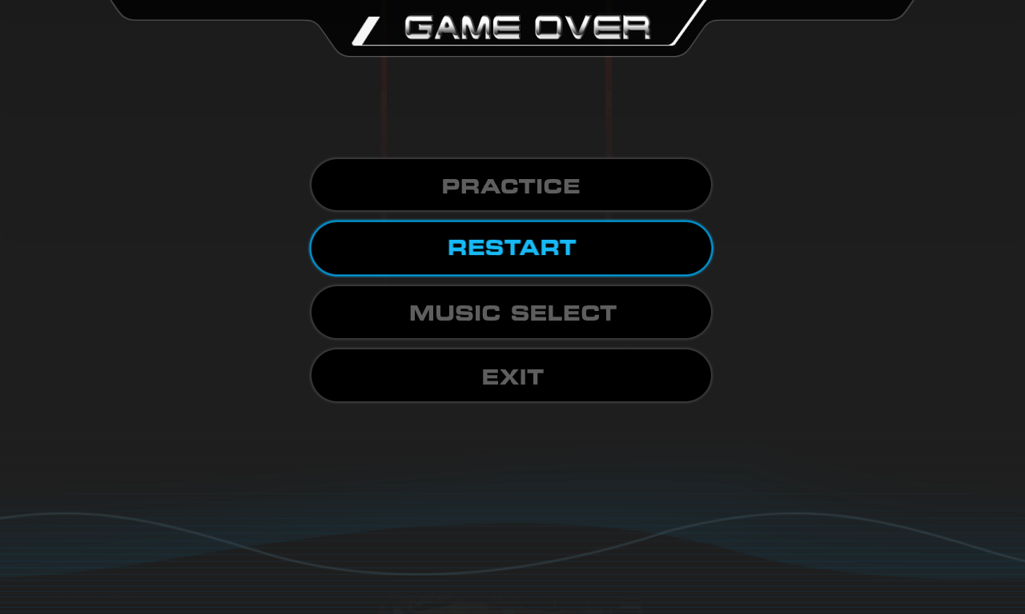
실행 흐름
메뉴에서 곡을 선택
노트가 내려옴
타이밍에 맞게 타건시 이펙트
체력을 유지하면서 곡을 끝내는 것이 목표
노트를 놓칠경우 HP가 줄어들고 0이 되면 게임오버
추가적으로는 정확한 판정을 통해 고득점을 노릴수 있다
클리어시 결과창으로
게임오버시 메뉴 표시

